Slide 1
Lenguaje, cerebro y mente humanos
Iniciamos a las 13:05 GMT-6
Retrospectiva lingüística sobre los grandes modelos del lenguaje
Seminario de Lingüística Computacional
Mtro. Carlos Enrique Mora González
18-09-2026

Slide 2
Lenguaje, cerebro y mente humanos
Retrospectiva lingüística sobre los grandes modelos del lenguaje
Seminario de Lingüística Computacional
Mtro. Carlos Enrique Mora González
18-09-2026

Slide 3
Objetivos
Presentar los fundamentos y supuestos básicos de toda investigación lingüística que se sitúe como un campo en la disciplina de las neurociencias cognitivas.
Reflexionar sobre los problemas teóricos a los que se enfrenta la lingüística
Vincular algunos conceptos con la metodología de investigación en IA derivada del procesamiento de lenguaje natural (PLN).
Seminario de Lingüística Computacional
Mtro. Carlos Enrique Mora González
18-09-2026

Slide 4
¿Qué es la lingüística?
Perspectiva social
El signo lingüístico
La lengua como fenómeno social
Interés en las diferencias
Antropología lingüística, análisis del discurso
Enfoque comunicativo en enseñanza de lenguas
Kaplan, Janet Holmes, Saussure, Van Dijk…
Perspectiva cognitiva
La facultad del lenguaje
El lenguaje como una función cognitiva
Interés en las similitudes
Reglas mentales de procesamiento
Psicolingüística
Input comprensible óptimo
Chomksy, Jackendoff, Müller, Wilson, Escandell Vidal…
Seminario de Lingüística Computacional
Mtro. Carlos Enrique Mora González
18-09-2026

Slide 5
“… in the technical sense, linguistic theory is mentalistic, since it is concerned with discovering a mental reality underlying actual behavior”
Chomsky, 1965, p4.
Seminario de Lingüística Computacional
Mtro. Carlos Enrique Mora González
18-09-2026

Slide 6
El lenguaje como función cognitiva
¿Por qué creemos que el lenguaje es una función cognitiva?
Mientras no padezcan afectaciones cognitivas, los niños consiguen una lengua independientemente de su contexto social;
Animales como perros, gatos y, ocasionalmente primates, tienen cerebros avanzados y suelen estar expuestos a la lengua, pero no la consiguen;
Ciertos padecimientos y heridas en el cerebro provocan efectos particulares y predecibles en la habilidad para usar la lengua.
Seminario de Lingüística Computacional
Mtro. Carlos Enrique Mora González
18-09-2026

Slide 7
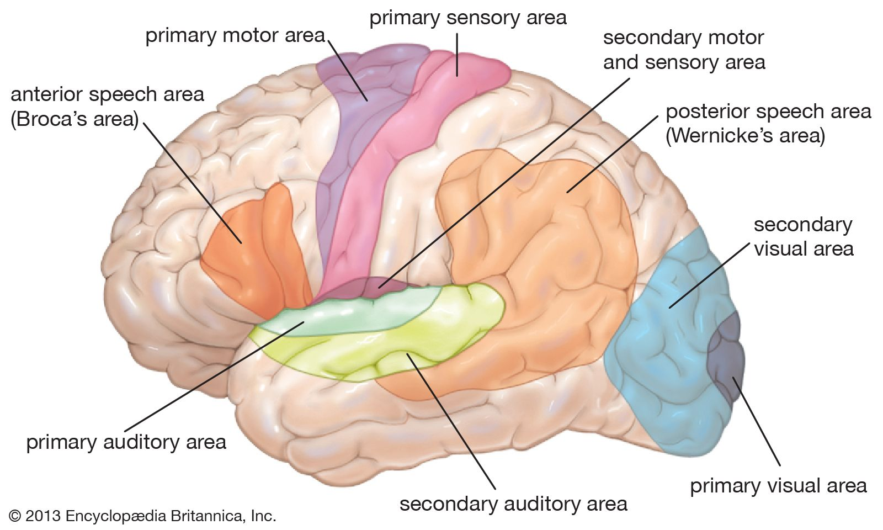
Afasia de conducción
La afasia de conducción genera dificultad para repetir palabras que se escuchan y parafasia fonémica. Esta afasia está asociada con el giro temporal superior, donde se encuentra el área de Wernicke (Hickok & Poeppel, 2004, p. 90-91).
Parafasia es la producción inintencionada de elementos.
Seminario de Lingüística Computacional
Mtro. Carlos Enrique Mora González
18-09-2026

Slide 8
La aspiración de la lingüística
Analizar las lenguas en función de sus puntos en común y no de sus diferencias permite dar cuenta de fenómenos transversales que son inherentes no a una lengua en particular, sino al proceso de saberla y usarla; es decir, permite dar explicaciones.
Hacer ingeniería inversa a las lenguas nos dará la oportunidad de modelar el estado inicial mínimamente necesario de la mente humana que le permite producir la variedad de gramáticas que observamos como resultado potencial.
Explicar la relación entre las lenguas y la mente humana, nos llevará a entender el funcionamiento de la mente-cerebro y lo que nos hace humanos.
Seminario de Lingüística Computacional
Mtro. Carlos Enrique Mora González
18-09-2026

Slide 9
Algunos supuestos
Un niño que aprende una lengua debe tener:
  Una forma de representar señales sensoriales
  Una manera de representar información estructural acerca de esas señales
  Una clase de posibles hipótesis sobre la estructura final de la lengua que recibe
  Un método para determinar la validez de esas hipótesis
  Un método para seleccionar hipótesis válidas y compatibles con los datos que recibe (Chomsky, 1965, p. 30)
Seminario de Lingüística Computacional
Mtro. Carlos Enrique Mora González
18-09-2026

Slide 10
Propiedades mínimas de la lengua
Estructura fonológica
Constituyentes
Núcleos sintácticos
Clases de palabras
Seminario de Lingüística Computacional
Mtro. Carlos Enrique Mora González
18-09-2026

Slide 11
Estructura fonológica
Estímulos acústicos
|
V
Fonemas
|
V
Sílabas
|
V
Morfemas
|
V
Palabras
|
V
Oraciones
…
Seminario de Lingüística Computacional
Mtro. Carlos Enrique Mora González
18-09-2026

Slide 12
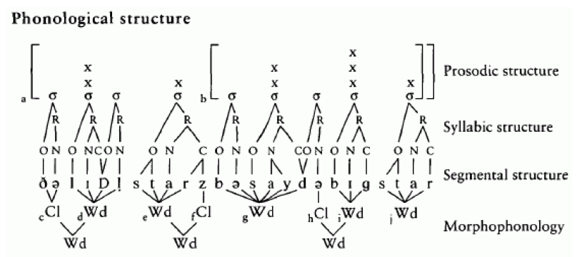
Estructura fonológica
(Jackendoff, 2003, p. 6)
Seminario de Lingüística Computacional
Mtro. Carlos Enrique Mora González
18-09-2026

Slide 13

Constituyentes
Grupos de palabras terminan formando unidades; en sentido inverso unidades complejas se pueden analizar en componentes.
Existen pruebas para verificar la constitución, tales como la sustitución, la pronominalización, la formación de preguntas, la permutación y el adelantamiento (fronting) (véase Müller, 2013, p. 7-10).
Seminario de Lingüística Computacional
Mtro. Carlos Enrique Mora González
18-09-2026

Slide 14
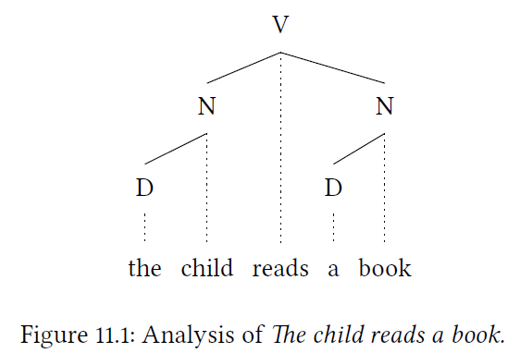
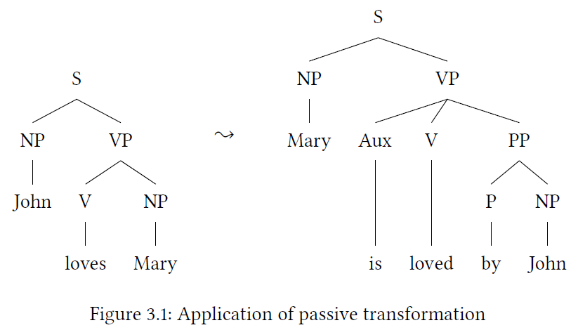
Núcleos sintácticos
Gramáticas de dependencia
Gramáticas de constitución

Slide 15
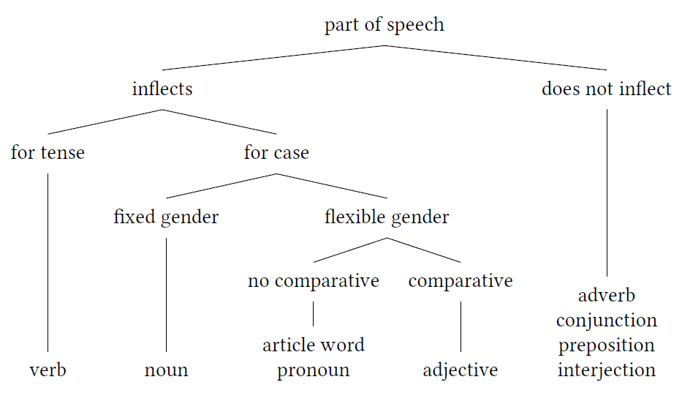
Clases de palabras
Seminario de Lingüística Computacional
Mtro. Carlos Enrique Mora González
18-09-2026

Slide 16
Algunos problemas en la lingüística contemporánea
Seminario de Lingüística Computacional
Mtro. Carlos Enrique Mora González
18-09-2026

Slide 17
Problemas con la visión innatista del lenguaje
  Parámetro de dirección del núcleo del sintagma. El Atlas Mundial de Estructuras Sintácticas enlista 55 lenguas que contradicen la predicción de que la dirección del núcleo verbal dirige la dirección del núcleo de las aposiciones.
  X´. La estructura de X´ requiere la adición de muchas reglas arbitrarias de movimiento y sintagmas invisibles para ser congruente. La admisión de estas reglas ad hoc termina permitiendo cualquier estructura imaginable.
  Funciones sintácticas. No todas las oraciones tienen sujeto. Por ejemplo “Llueve”.
  Principios de ligamiento. Hay oraciones que refieren entidades que no están explícitamente enunciadas. Por ejemplo, “Matar es un crimen”, donde el sujeto de matar no se expresa ni tiene lugar en la oración, pero sí se asume que es una persona ajena, alguien más.
  La pobreza del estímulo. Es un argumento que no se puede evaluar porque no está definido lo que es un estímulo pobre o escaso.
  Localización. Muchas veces se ignora la activación de áreas del cerebro distintas a las de Wernicke y Broca. Adicionalmente, otras actividades cognitivas consideradas no innatas también parecen estar localizadas.
Seminario de Lingüística Computacional
Mtro. Carlos Enrique Mora González
18-09-2026

Slide 18

Relativismo lingüístico
A
B
C
Seminario de Lingüística Computacional
Mtro. Carlos Enrique Mora González
18-09-2026

Slide 19
Relativismo lingüístico
B
C
A
Seminario de Lingüística Computacional
Mtro. Carlos Enrique Mora González
18-09-2026

Slide 20
Relativismo lingüístico
A
B
C
Seminario de Lingüística Computacional
Mtro. Carlos Enrique Mora González
18-09-2026

Slide 21
Relativismo lingüístico
C
B
A
Seminario de Lingüística Computacional
Mtro. Carlos Enrique Mora González
18-09-2026

Slide 22
Lengua y pensamiento
  El cuerpo, el espacio y la cultura influyen en el uso del lenguaje y en la forma de aproximarse a la resolución de problemas.
  ¿La lengua influye en el pensamiento? ¿De qué manera?
Seminario de Lingüística Computacional
Mtro. Carlos Enrique Mora González
18-09-2026

Slide 23
¿Qué implicaciones tienen estas condiciones del funcionamiento del lenguaje en el diseño de modelos computacionales del lenguaje?
Seminario de Lingüística Computacional
Mtro. Carlos Enrique Mora González
18-09-2026

Slide 24
Preguntas en relación con los grandes modelos del lenguaje
  ¿Cómo tendría que procesar los estímulos lingüísticos?
  ¿Cómo influye la corporalidad, el espacio y la realidad en la naturaleza del lenguaje?
  ¿Cuál es la relación entre lenguaje y pensamiento lógico en los LLM? ¿Es equivalente al de un humano?
  ¿Cómo aprendemos unos y otros? ¿Qué evidencia podemos aportar?
Seminario de Lingüística Computacional
Mtro. Carlos Enrique Mora González
18-09-2026

Slide 25
Referencias
  Chomksy, N. (1965). Aspects of the theory of syntax. M.I.T. Press.
  Jackendoff, R. (2002). Foundations of Language: Brain, Meaning, Grammar, Evolution. Oxford University Press.
  Hickok, G. y Poeppel, D. (2004). Dorsal and ventral streams: a framework for understanding aspects of the functional anatomy of language. Cognition, 92(1-2), doi:10.1016/j.cognition.2003.10.011
  Levinson, S. C., Kita, S., Haun, D. B., & Rasch, B. H. (2002). Returning the tables: Language affects spatial reasoning. Cognition, 84(2), 155-188.
  Li, P., & Gleitman, L. (2002). Turning the tables: Language and spatial reasoning. Cognition, 83(3), 265-294.
  Müller, S. (2018). Grammatical theory: From transformational grammar to constraint-based approaches. Language Science Press, doi:10.5281/zenodo.1193241
Seminario de Lingüística Computacional
Mtro. Carlos Enrique Mora González
18-09-2026

